Slide 1
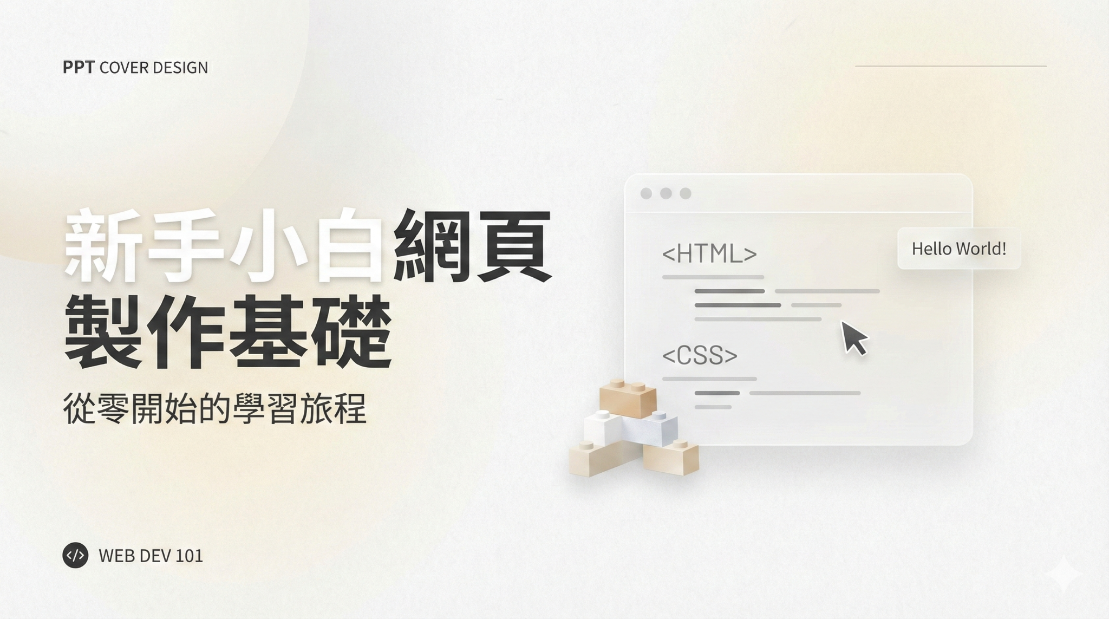

Slide 2
スライド 1：ようこそ
コアコンセプト：基礎ウェブエンジニアリング
「目標は、帰る時にシェアできるURLを手に入れること」
「AIはあなたの手、あなたは頭脳を担当」

Slide 3
スライド 2：今日のあなたの役割
コアコンセプト：私たちはPM＋クリエイティブディレクター、エンジニアではない
「私たちはプログラミングを学ぶのではなく、AIを指揮する方法を学ぶ」

Slide 4
スライド 3：AIは回答マシンではない
コアコンセプト：AIは超高速なインターン
3種類のタスク—事実確認（正誤の検証）、下書き作成（好みかどうか）、できないことをやる（動くかどうか）
例：「インターンにポスターを作らせて、ダサくても間違いではなく、修正するだけ」

Slide 5
スライド 4：ウェブページの本質とは？
第2章：HTML — ウェブの骨格
コアコンセプト：ウェブページ = テキスト + 構造
「すべてのウェブサイトは、根本的にはプレーンテキストファイル」
デモ：CSSなしのHTMLページを試す（Level 0）_x000B__x000B__x000B_Googleで"html"を検索して www.w3schools.com に行くか確認

Slide 6
スライド 5：HTML骨格の3兄弟
コアコンセプト：すべてのHTMLには固定の外殻構造がある
<html>は家全体、<head>は屋根裏部屋、<body>はリビングルーム
デモ：index.htmlを開き、この3つのタグを確認。「この3つは必ずある」、詳細には入らない

Slide 7
スライド 6：コンテンツの三剣士
コアコンセプト：最もよく使う3つのタグ：見出し、段落、リンク
<h1>大見出し、<p>段落、<a>リンク
デモ：この3つのタグのコード例をテスト

Slide 8
スライド 7：テーブル構造
コアコンセプト：テーブルは「最も直感的な構造」のHTML要素
<table>テーブル全体、<tr>1行、<td>1セル
「Excelのように、セルごとに、ただしテキストで書く」

Slide 9
スライド 8：その他のよく使うタグ
コアコンセプト：他にも多くのタグがあるが、全部覚える必要はない
さっと紹介：<img>、<div>、<span>、<ul>/<li>
「これらは使いたい時にAIが自動で使ってくれる、大体わかればOK」

Slide 10
スライド 9：<head>の中身
コアコンセプト：<head>にはブラウザと検索エンジン向けの情報が入る
<title>はタブのタイトル、<meta>は各種設定
「これらはサイトをスマホで正常に表示させる魔法の呪文、AIが書いてくれる」

Slide 11
スライド 10：同じHTML、全く違う世界
第3章：CSS — ウェブのメイクアップ術
コアコンセプト：CSSはメイク、整形ではない
「HTMLは骨格、CSSは肌と服」
デモ：その場でLevel 0 → Level 1に切り替え

Slide 12
スライド 11：色と背景
コアコンセプト：色を変えるのは「できた！」を最も早く感じる方法
colorは文字色、background-colorは背景色
実践：学生に好きな色を選んでもらい、AIに変更を依頼

Slide 13
スライド 12：余白の魔法
コアコンセプト：余白が「窮屈」か「快適」かを決める
paddingは内側の余白、marginは外側の余白
「余白はスペースの無駄ではなく、目を休ませるもの」
あるブロックのpaddingを10pxから40pxに変えて、違いを見る

Slide 14
スライド 13：カード感の3点セット
コアコンセプト：3つの属性で何でも「カード」に変わる
borderは枠線、border-radiusは角丸、box-shadowは影
デモ：Level 2に切り替えて「カード感」の視覚的変化を確認

Slide 15
スライド 14：classとは？
コアコンセプト：classは要素に「ラベルを貼る」こと、CSSが見つけられるように
HTMLでclass="card"と書き、CSSで.card { }と書く
「.」は「この名前のclassを持つ要素を探す」という意味
補足：他にもidとselectorの優先順位がある

Slide 16
スライド 15：CSSは暗記不要、AIに聞けばOK
コアコンセプト：CSSプロパティは数百個、誰も全部覚えていない
「『どんな効果が欲しい』と言えればいい、あとはAIに聞く」
デモ：プロンプト例「ボタンを角丸にして、影をつけて、hover時に色を濃くして」

Slide 17
スライド 16：Layer 0 → Layer 1 → Layer 2
第4章：ダサいから美しいへの変身
コアコンセプト：同じコンテンツ、3つの「解像度」
説明：Level 0 素のHTML、Level 1 基本CSS、Level 2 洗練されたUI
デモ：3つのLevelを行き来して切り替え

Slide 18
スライド 17：Hover効果
コアコンセプト：マウスを乗せた時の小さなアニメーション、サイトが「生きている」感じに
transitionで変化を滑らかに、:hoverはマウスを乗せた時
Level 2：「カードが上に移動 + 影が深くなる = プロ感」

Slide 19
スライド 18：「公開」とは？
第5章：世界に見せる — デプロイ公開
コアコンセプト：ファイルをネットに置いて、他の人がURLを開けば見られるようにする
「今、サイトはあなたのPCにしか存在しない」
「GitHub PagesはGitHubが無料でスペースを貸してくれて24時間ウェブページを展示できる」

Slide 20
スライド 19：GitHub Pages公開手順
コアコンセプト：3つのステップで、あなたのURLを取得
index.htmlをアップロード → Settings → Pages → Branch: main → Save → 1-2分待つ
デモ：一緒に全体の流れを操作

Slide 21
スライド 20：1文字変えれば、世界が更新される
コアコンセプト：デプロイの魔法：変更 → 保存 → 自動更新
「ネット上の何かを変えてみよう」
デモ：GitHubで直接編集、Commit、URLを更新

Slide 22
スライド 21：今日達成したこと
第6章：まとめと展望
コアコンセプト：成果を振り返り、自信を強化
シェアできるURL / HTMLは骨格、CSSは外観 / AIを指揮するワークフロー / 自分でサイト内容を変更
「本当にできた」

Slide 23
スライド 22：家で何ができる？
コアコンセプト：学生に「授業後の方向性」を与える
内容を変えるならGitHubで編集、スタイルを変えるならAIに聞く、機能を追加するならAIに聞く
「壊すのを恐れないで、GitHubには履歴があり、いつでも復元できる」

Slide 24
スライド 23：次回の授業予告
コアコンセプト：期待の種を蒔く
「今日は手動版、次回は自動化を教える」
予告：Git CLI、Gemini CLI、Node.js

Slide 25
スライド 24：Q&Aとまとめ
コアコンセプト：質問に答え、正式に締めくくる
「今日であなたは90%の人より、ウェブサイトの仕組みをよく理解している」
「URLを友達にシェアするのを忘れずに」
FAQ回答を準備

